Slide 1
データベースの作り方
2017.12.4 リサーチカンファレンス

Slide 2
最低限のセキュリティ
データを扱う媒体にロックをかける.
ファイルにパスワードをかける.
IDを暗号化する.

Slide 3
データ入力の基本
練習用データ
各データ項目
行は横並び、列は縦並び
１行目に項目を設定
２行目より右に手術日, 検査値などをID毎に入力
1行に1患者の情報
別々の患者
Notes:
1行に1患者の情報
その患者に2つ以上の情報がある場合は、最大値を取るとか、平均値をとるとか、入院時や術直前のデータとか決めて、
必ず1人1行になるようにします。

Slide 4
データ入力の基本
練習用データ
名義変数 (性別など)
1,2,3…カテゴリー別に数字で表記
連続変数 (Hb値など)
こまめに上書き保存
Notes:
データの種類としては、数値で表されるような連続変数と、男・女のようにカテゴリーで分けられるような名義変数があることを覚えておこう。

Slide 5
練習用データ
名義変数 (性別など)
1,2,3…カテゴリー別に数字で表記
連続変数 (Hb値など)
こまめに上書き保存
名義変数
名義変数

Slide 6
操作に便利な機能
ウィンドウの固定
スクロールしても、項目ラベルが残るので、見やすい

Slide 7
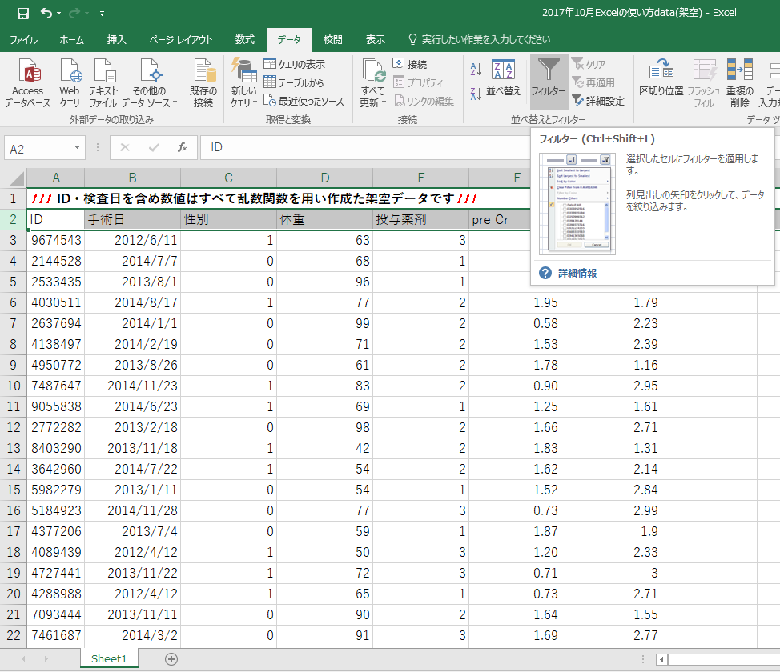
操作に便利な機能
フィルター
データの抽出に便利

Slide 8
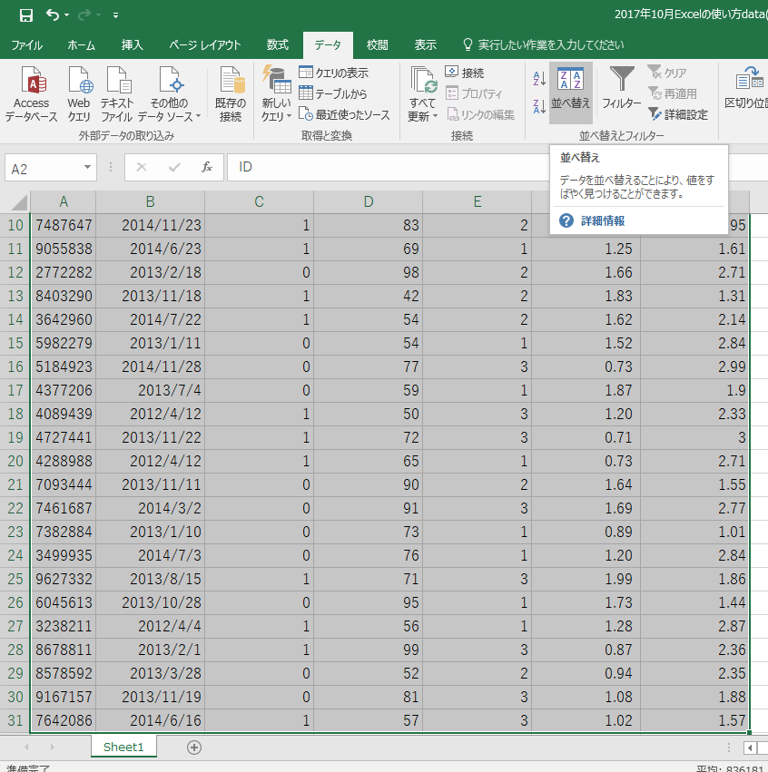
操作に便利な機能
並び替え
データの抽出に便利
横の関係がバラバラに ならないように注意！！

Slide 9
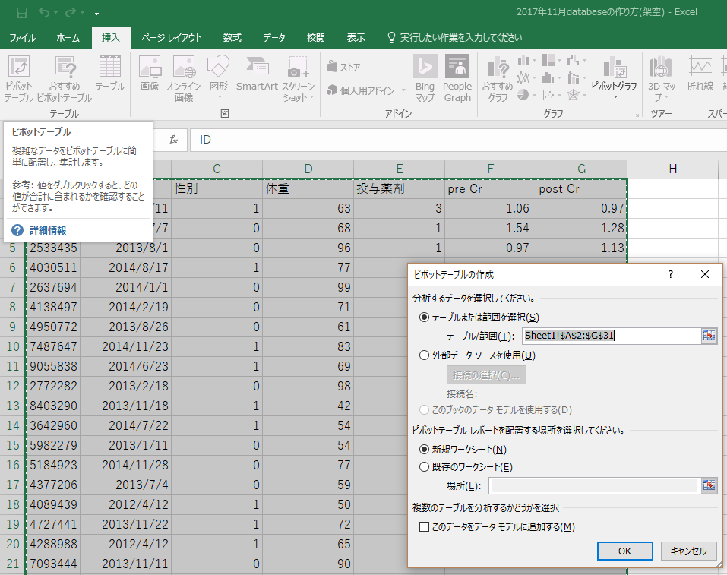
ピボットテーブル
大量のデータの集計や分析
データの範囲を選択
Notes:
投与薬剤ごとのCrea値が知りたい
ピボットテーブルを使わなければ、フィルターをかけて各薬剤ごとに抽出してから、平均値を求める

Slide 10
ピボットテーブル
分類したいカテゴリー…行、列
分類したい項目…値
ドラッグ&ドロップ
Notes:
行・あるいは列は名義変数である必要があります。

Slide 11
ピボットテーブル
デフォルトは合計の値
集計したいデータを設定する
Notes:
投与薬剤ごとのCrea値が知りたい

Slide 12
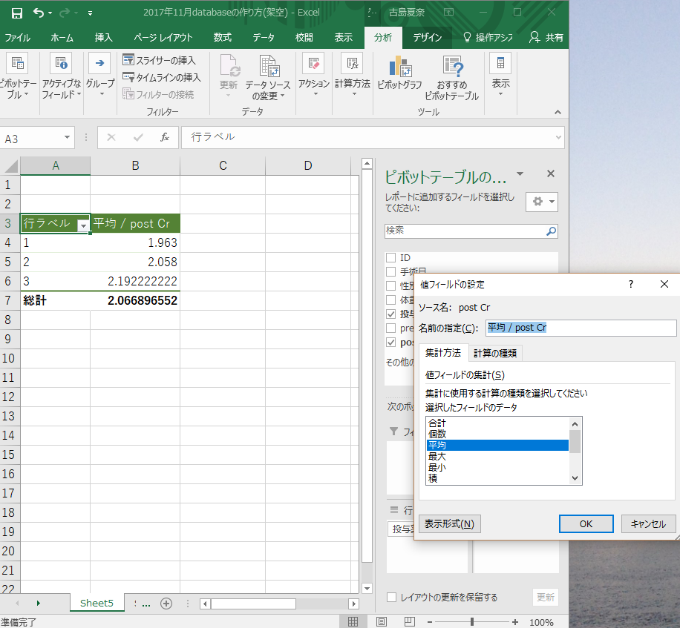
ピボットテーブル
好きなカテゴリーごとに分類してデータの集計ができる。
＜注意点＞
列の項目名は空白にしない

